Slide 1

Číslo projektu školy CZ.1.07/1.5.00/34.0963
Číslo a název šablony PowerPoint
klíčové aktivity III/2 Inovace a zkvalitnění výuky prostřednictvím Ladění prezentace
Číslo materiálu VY_32_INOVACE_ICT_S3_20
Popis výukového materiálu
Název: PowerPoint
Autor: Ing. Nikolov Nikolaj
Datum: 11. 10. 2013
Obor: 65-41-L/1 Gastronomie
Ročník: 2. ročník
Předmět: ICT
Anotace výukového materiálu
1. Popis obsahu a cíle vzdělávacího materiálu (využití prezentačního programu při přípravě výukového materiálu)
2. Výstižný popis způsobu použití výukového materiálu ve výuce zahrnující:
způsob a metody činnosti s žáky
evaluační a hodnotící nástroj, zpětná vazba

Slide 2

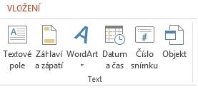
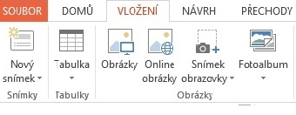
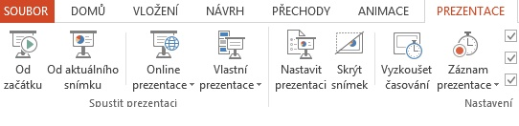
Účelem vyladění prezentace je sladění použitých prvků ve zvolené prezentaci:
Textu, obrazového doprovodu, animací a použitého časování postupně k docílené konečného žádoucího konečného efektu.
Vkládání textu
Vkládání obrázků
Vkládání animace

Slide 3
Body, které je nutno dodržet při ladění prezentace:
kontrolovat, zda není zapnuto časování snímků,
zkontrolovat postup přechodů a navazování sledu snímků
zvolených prvků animace a jejich spouštění
Zkontrolovat připojený zvukový doprovod
Zkontrolovat případný video doprovod

Slide 4
Výsledný produkt
Výsledkem všech předešlých kontrol se stává finální produkt prezentace
Dnešním úkolem je ověřit dodržení předešlých doporučení a odzkoušet je na vlastní prezentaci.

Slide 5
Výstupy:
Kolik bodů má výstupní kontrola při sestavování prezentace?
Vyjádřete, jaký je účel ladění při sestavování prezentace?
Které jsou limitující prvky při sestavování prezentace?

Slide 6
Dílčí úkol
Sestavte Datový soubor v Powerpointu
Do přehledné tabulky vložte odpovědi na otázky z předešlého snímku
Datový soubor uložte na uložiště s vyznačením své třídy

